Slide 1
Φωτογραφικές Εφαρμογές στις Επιστήμες (ΦΩΤΕΠ)
ΦΩΤΟΜΕΤΡΙΑ ή
ΡΑΔΙΟΜΕΤΡΙΑ

Slide 2
ΦΩΤΟΜΕΤΡΙΚΑ ΜΕΓΕΘΗ
ΦΩΤΕΙΝΗ ΡΟΗ ή ΦΩΤΕΙΝΗ ΙΣΧΥΣ
ΦΩΤΟΒΟΛΙΑ ή ΕΝΤΑΣΗ
ΦΩΤΕΙΝΗΣ ΠΗΓΗΣ
ΦΩΤΙΣΜΟΣ ΕΠΙΦΑΝΕΙΑΣ

Slide 3
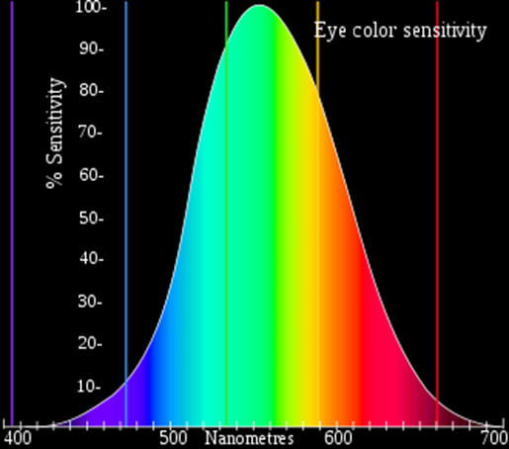
Φωτομετρικά μεγέθη
Ποσοτικοποιουν την αίσθηση που δημιουργεί η ακτινοβολία στον ανθρώπινο οφθαλμό
Μόνο ορατή περιοχή του ηλεκτρομαγνητικού φάσματος
Η ευαισθησία του οφθαλμού είναι διαφορετική για διαφορετικά μήκη κύματος → V(λ)
https://en.wikipedia.org/wiki/Abbe_number
Ψυχοφυσικό σύστημα φωτομετρικών μονάδων
π.χ. 1cd, 1lm, 1lux
Μονο ΟΡΑΤΗ ακτινοβολία
Φυσικό σύστημα φωτομετρικών μονάδων
π.χ. 1w/sterad, 1W, 1W/m²
Οποιαδήποτε ακτινοβολία

Slide 4
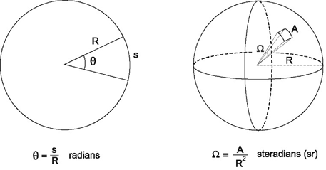
Κύκλος - Σφαίρα

Slide 5
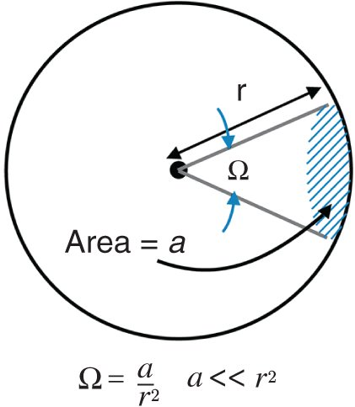
Στερεά γωνία

Slide 6
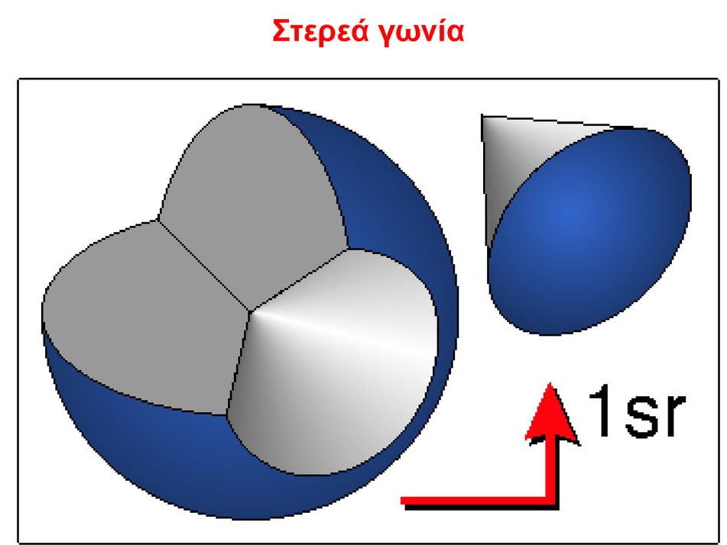
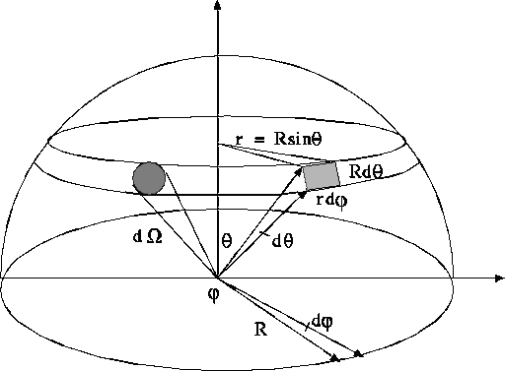
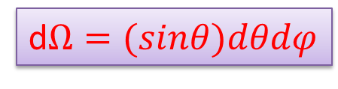
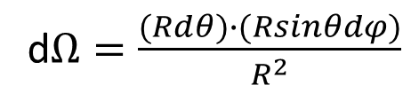
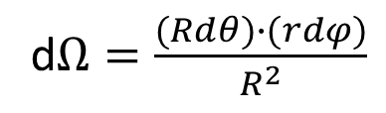

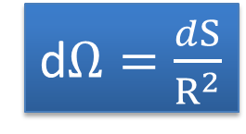
Στερεά γωνία
d$Ω=\frac{dS}{R^{2}}$
$$dS=R^{2}$$
1 sterad (sr)
https://slideplayer.gr/slide/13726007/
dS
Σε πολικές συν/νες:
d$Ω=\frac{(Rdθ)∙(rdφ)}{R^{2}}$
d$Ω=\frac{(Rdθ)∙(Rsinθdφ)}{R^{2}}$
d$Ω=(sinθ)dθdφ$
http://ap.physics.uoc.gr/theory/ch1/node4.html

Slide 7
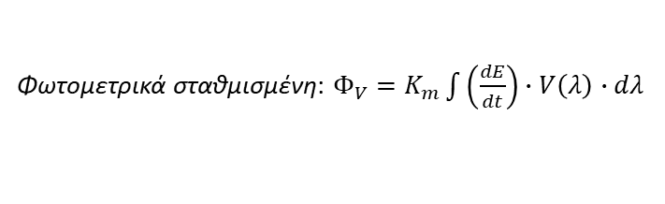
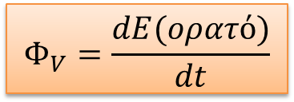
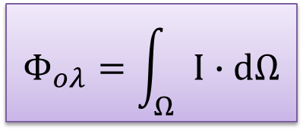
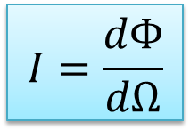
Φωτομετρικά μεγέθη σχετικά με τη ΦΩΤΕΙΝΗ ΠΗΓΗ
Φωτεινή ροή
$$Φ_{V}=\frac{dE(ορατό)}{dt}$$
1 Lumen (lm)
Φωτομετρικά σταθμισμένη: $Φ_{V}=K_{m}\int{\left(\frac{dE}{dt}\right)}∙V\left(λ\right)∙dλ$
$$I=\frac{dΦ}{dΩ}$$
Φωτοβολία
1 candela (cd)
$$Φ_{ολ}=\int_{Ω}{I∙dΩ}$$
Ολική Φωτεινή ροή

Slide 8
ΦΩΤΕΙΝΗ ΡΟΗ ή ΦΩΤΕΙΝΗ ΙΣΧΥΣ Φ = dE / dt, μονάδες : Lumen (Lm) ή Watt (W)
Ελάχιστη φωτεινή ροή από σημειακή πηγή προκειμένου να γίνει αντιληπτή από τον ανθρώπινο οφθαλμό :
Φ = 4 x 10 ⁻¹³ Lm
ή ~ 200 πράσινα φωτόνια / sec
(6 x 10 ⁻¹⁵ W)

Slide 9
ΦΩΤΟΒΟΛΙΑ ή ΕΝΤΑΣΗ ΦΩΤΕΙΝΗΣ ΠΗΓΗΣ I = dΦ / dΩ, μονάδες : Cd ή W / Sr
Φωτοβολία ή ένταση τεχνητών
φωτεινών πηγών :
Λαμπτήρας πυρακτώσεως (100W) : 130Cd
Διαφημιστικός προβολέας : 800 Cd
Προβολέας αυτοκινήτου :10 000 Cd
Ναυτικός φάρος :1 500 000 Cd

Slide 10
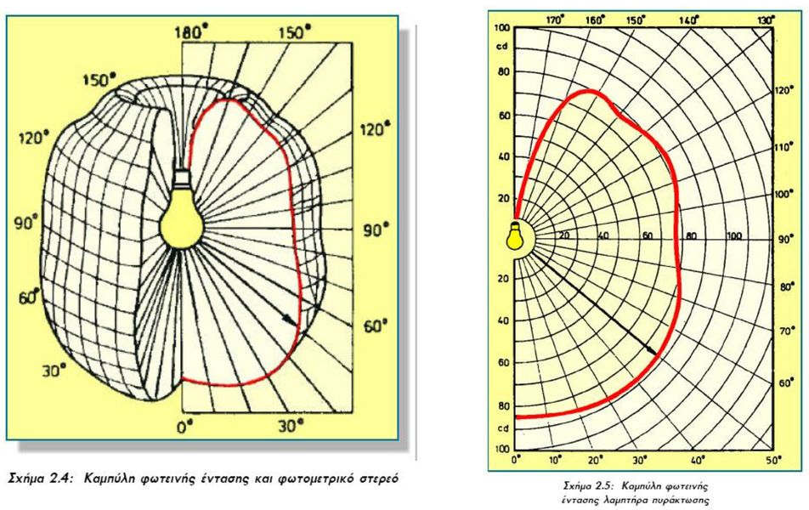
Η φωτοβολία εξαρτάται από τη δ/ση προς την οποία κατευθύνεται η dΩ
Ι=Ι(θ)
https://slideplayer.gr/slide/13726007/

Slide 11
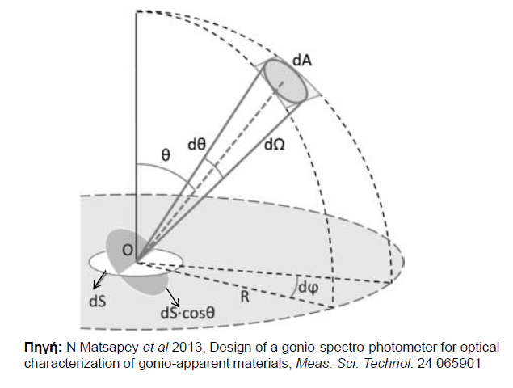
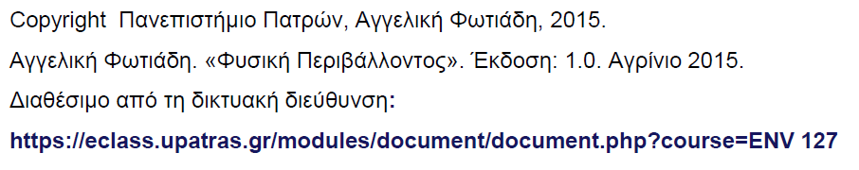
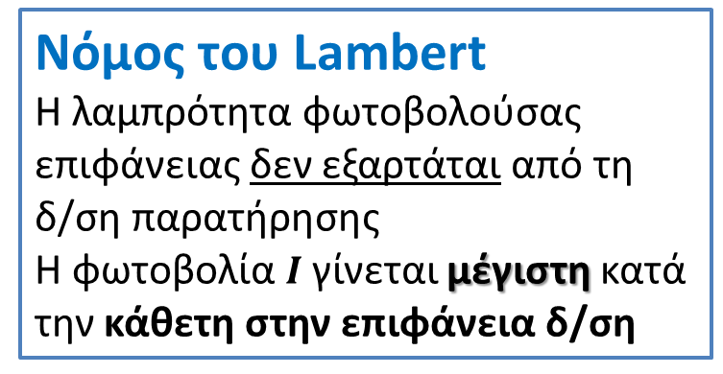
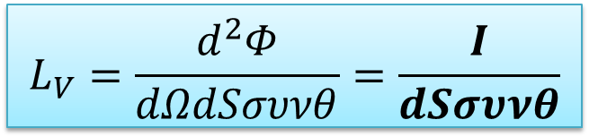
Φωτεινότητα (Λαμπρότητα)
1 cd/m²
$$L_{V}=\frac{d^{2}Φ}{dΩdSσυνθ}=\frac{Ι}{dSσυνθ}$$
Νόμος του Lambert
Η λαμπρότητα φωτοβολούσας επιφάνειας δεν εξαρτάται από τη δ/ση παρατήρησης
Η φωτοβολία $Ι$ γίνεται μέγιστη κατά την κάθετη στην επιφάνεια δ/ση

Slide 12
Χαρακτηριστικά Χρώματος Φωτεινής Πηγής
Φωτεινή Ροή Πηγής ( Φ, Luminous flux) είναι το ποσό ενέργειας (ανά sec) που εκπέμπεται από την πηγή. Μετράται σε Lumen (Lm).
Φωτοβολία Πηγής (I, Luminous Intensity) είναι η φωτεινή ροή που εκπέμπει η πηγή (ανά στερεά γωνία). Μετράται σε Candeles (Cd).
Λαμπρότητα Πηγής (Luminance)
χαρακτηρίζει την Φωτοβολία της πηγής ανά μονάδα επιφάνειας. Μετράται σε Cd/m²

Slide 13
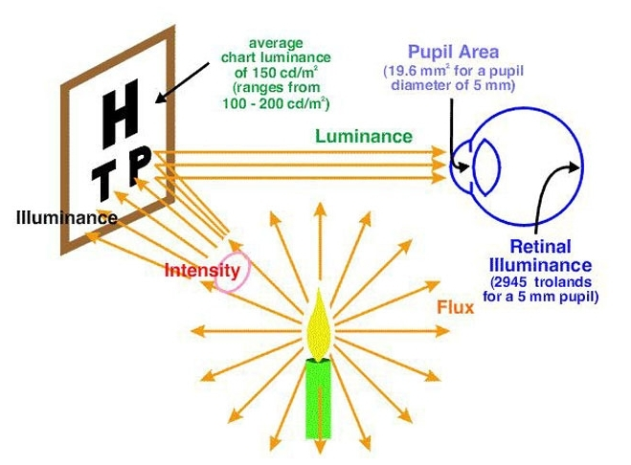
Συσχετισμοί φωτομετρικών μεγεθών στη διαδικασία της όρασης
Λαμπρότητα
Φωτισμός
Φωτ. Ένταση
Φωτ. Ροή

Slide 14
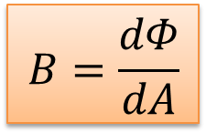
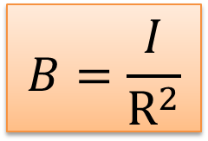
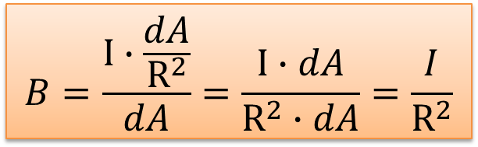
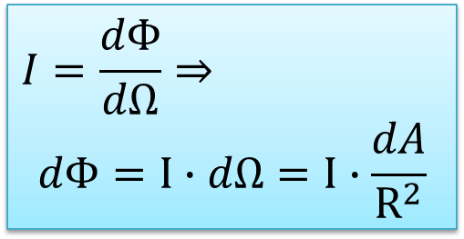
Φωτομετρικά μεγέθη σχετικά με τη ΦΩΤΙΖΟΜΕΝΗ ΕΠΙΦΑΝΕΙΑ
$$Β=\frac{dΦ}{dΑ}$$
ΦΩΤΙΣΜΟΣ
1 Lux = 1lumen/m² (lm∙m⁻²)
Ι. Καθετη προσπτωση
$$I=\frac{dΦ}{dΩ}⇒$$
$$dΦ=Ι∙dΩ=Ι∙\frac{dA}{R^{2}}$$
$$Β=\frac{Ι∙\frac{dA}{R^{2}}}{dΑ}=\frac{Ι∙dA}{R^{2}∙dA}=\frac{I}{R^{2}}$$
$$B=\frac{I}{R^{2}}$$
νόμος των αποστάσεων

Slide 15
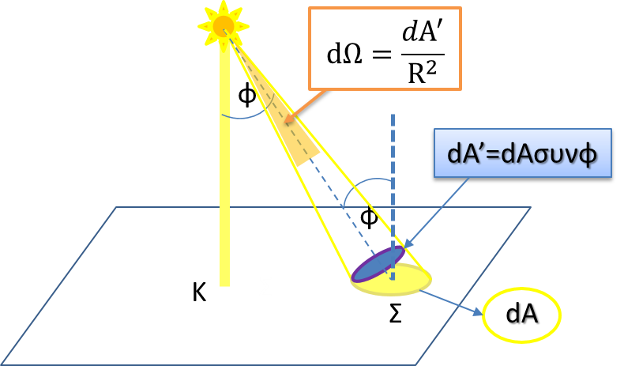
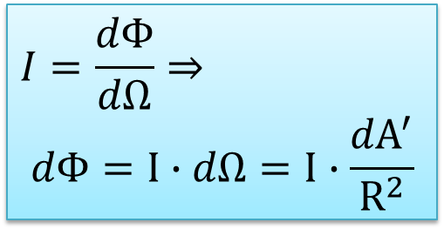
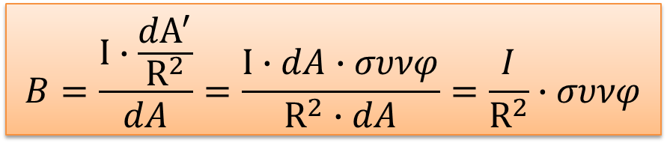
Φωτομετρικά μεγέθη σχετικά με τη ΦΩΤΙΖΟΜΕΝΗ ΕΠΙΦΑΝΕΙΑ
$$Β=\frac{dΦ}{dΑ}$$
ΦΩΤΙΣΜΟΣ
1 Lux = 1lumen/m² (lm∙m⁻²)
ΙI. Γωνία προσπτωσης φ
$$I=\frac{dΦ}{dΩ}⇒$$
$$dΦ=Ι∙dΩ=Ι∙\frac{{dΑ}^{′}}{R^{2}}$$
$$Β=\frac{Ι∙\frac{{dΑ}^{′}}{R^{2}}}{dΑ}=\frac{Ι∙dA∙συνφ}{R^{2}∙dA}=\frac{I}{R^{2}}∙συνφ$$

Slide 16
ΦΩΤΙΣΜΟΣ ΕΠΙΦΑΝΕΙΑΣ B = dΦ / dS, μονάδες : Lux ή W / m ²
Διάφορες περιπτώσεις φωτισμού :
Φωτισμός στην γη από ήλιο : ~ 6000 Lux
Οθόνη κινηματογράφου : 100 Lux
Μέτριος φωτισμός αίθουσας : 80 Lux
Φωτισμός στη γη με πανσέληνο : 0.2 Lux

Slide 17
ΦΩΤΙΣΜΟΣ ΕΠΙΦΑΝΕΙΑΣ B = dΦ / dS, μονάδες : Lux ή W / m ²
Ενδεικτικές τιμές φωτισμού σε χώρους :
Συνηθισμένο δωμάτιο σπιτιού : 50 – 70 Lux
Γραφείο – Αναγνωστήριο : 80 – 120 Lux
Αίθουσα διδασκαλίας : 80 – 120 Lux
Εργαστήριο : 100 – 150 Lux
Κατάστημα (Γενικός Φωτισμός) : 80 – 150 Lux
Βιτρίνα Καταστήματος : 500 – 1000 Lux
Βιομηχανία : 80 – 200 Lux

Slide 18
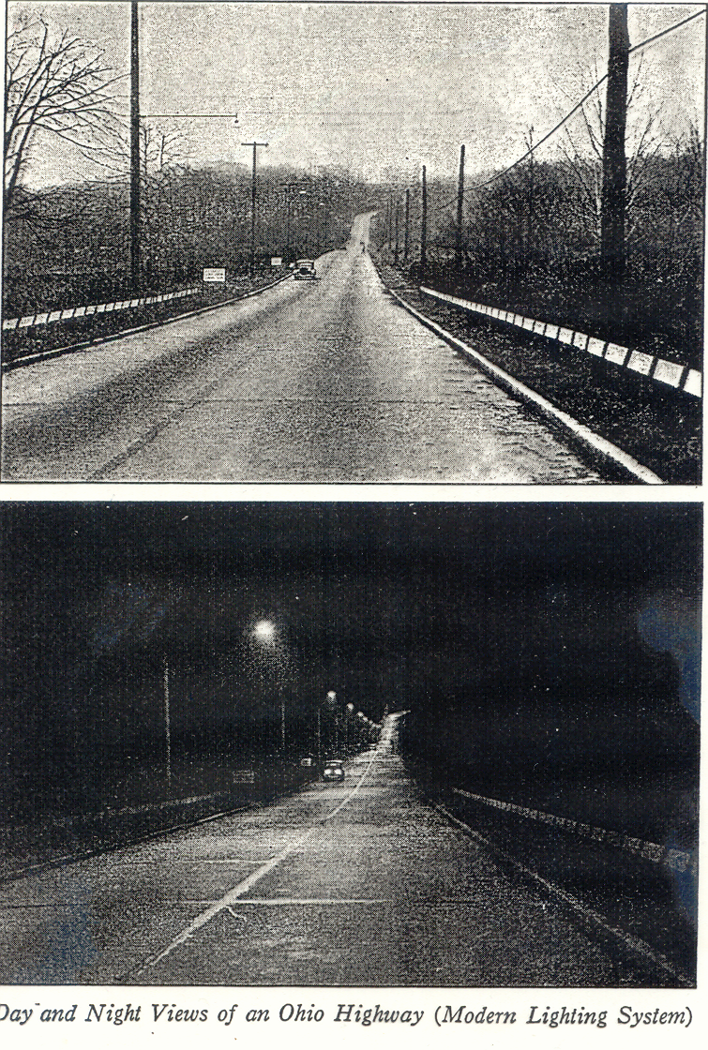

Slide 19
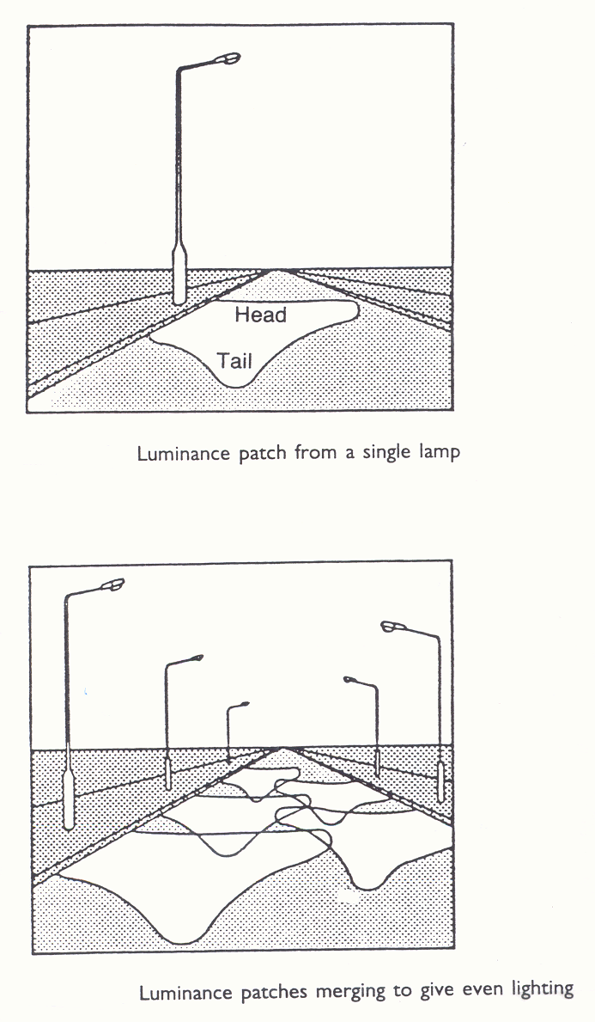

Slide 20
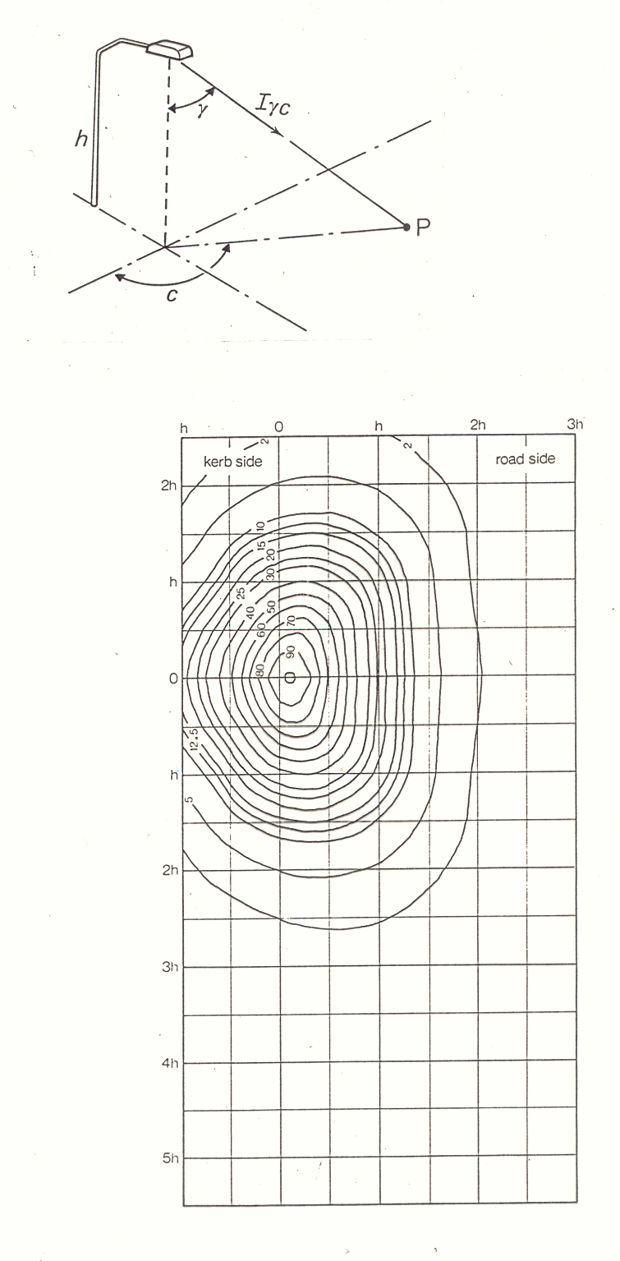

Slide 21
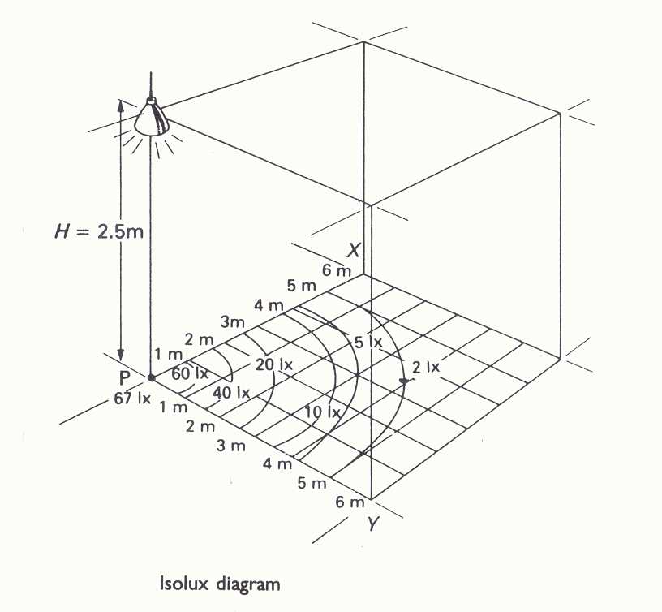

Slide 22
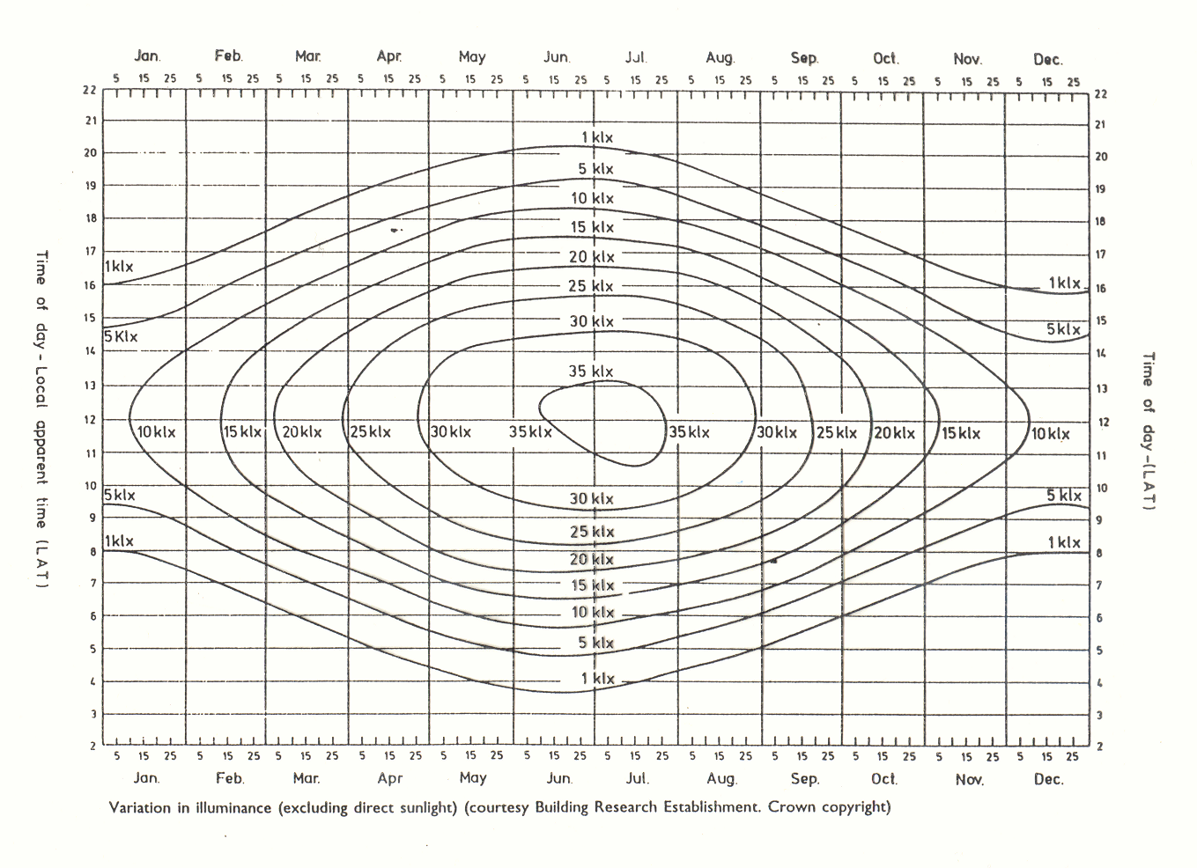

Slide 23
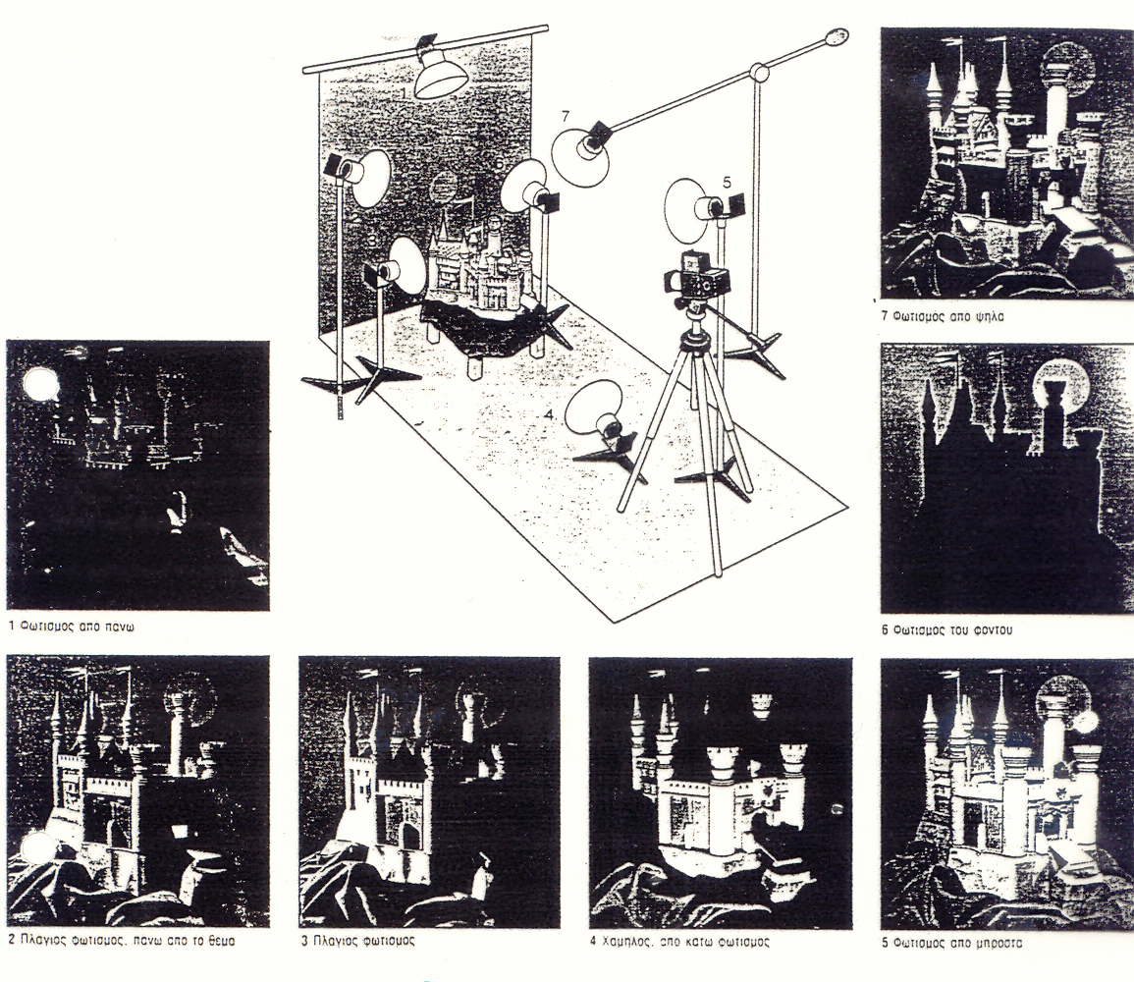

Slide 24
Πλάγιος Φωτισμός επιφάνειας από σημειακή φωτεινή πηγή
B_{π} = ( I συνα ) / r ²
όπου :
Ι : η φωτοβολία της πηγής,
r : η απόσταση πηγής – περιοχή φωτισμού,
α : η γωνία προσπτώσεως.

Slide 25
Κάθετος Φωτισμός επιφάνειας από σημειακή φωτεινή πηγή
Διότι για α = 0^{ο}, συνα = 1 και έτσι ισχύει :
B_{κ} = I / r ²
όπου :
Ι : η φωτοβολία της πηγής,
r : η απόσταση πηγής – περιοχή φωτισμού.

Slide 26
Ισοφωτισμός επιφάνειας από δυο σημειακές πηγές Ι₁ και Ι₂
Η σχέση που ισχύει μεταξύ των εντάσεων και των αποστάσεων των δυο φωτεινών πηγών από την επιφάνεια είναι :
Ι ₁ / Ι ₂ = ( r ₁ / r ₂ ) ²
r₁, r₂ οι αντίστοιχες αποστάσεις των πηγών.

Slide 27
Φωτομετρία 2
Πόσο πρέπει να κατέβει φωτεινή πηγή σταθερής έντασης I ώστε να διπλασιαστεί ο φωτισμός μικρής επιφάνειας η οποία βρίσκεται σε απόσταση h ακριβώς από κάτω ;
Αρχική θέση φωτεινής πηγής (πρόκειται για κατακόρυφο φωτισμό) και ισχύει : B=I/h² .
Νέα θέση της πηγής σε μικρότερο όμως ύψος h’ τώρα θα ισχύει : B’ = I/h’ ² .
Σύμφωνα με την εκφώνηση θα πρέπει Β’ =2Β και έτσι
I/h’ ² = 2 I/h² δηλαδή
h/h’ = 1.41 οπότε h’=0.71h.

Slide 28
Φωτομετρία 3
Λαμπτήρας εντάσεως 16Cd βρίσκεται σε ύψος ενός μέτρου από οριζόντιο τραπέζι. Σε ποιο ύψος πρέπει να τοποθετηθεί άλλος λαμπτήρας 50Cd για να προκαλέσει διπλάσιο φωτισμό από τον προηγούμενο;
Πρόκειται για κατακόρυφο φωτισμό και έτσι ισχύει : B=16Cd / (1m)² =16 Lux.
Ο φωτισμός από τον άλλο λαμπτήρα (σε νέο ύψος x) θα πρέπει να είναι διπλάσιος από ότι πριν δηλαδή 32 Lux. Έτσι θα πρέπει να ισχύει : 32 Lux = 50Cd / x² . Οπότε και x² = 50/32 = 1.56 δηλαδή το ζητούμενο νέο ύψος είναι x=1.24m.

Slide 29
Φωτομετρία 4
Λουξόμετρο στην επιφάνεια της γης μετρά τον φωτισμό από τον ήλιο σε 10000Lux. Εάν η μέση απόσταση γης – ήλιου είναι περίπου 1.5x10¹¹ m να υπολογιστεί προσεγγιστικά η ένταση του ήλιου.
Ισχύει B= I / h² , πρόκειται για «κάθετη» πρόσπτωση ηλιακού φωτός στο λουξόμετρο και έτσι πρέπει να ισχύει : I =10⁴ (1.5x10¹¹)² = 2.25x10²⁶ Cd.

Slide 30
Φωτομετρία 5
Να βρεθεί το πηλίκο των φωτισμών που προκαλεί ο ήλιος σε ένα τόπο όταν ο ήλιος βρίσκεται στο ζενίθ του τόπου και όταν είναι σε (γωνιακό) ύψος 30^{ο} πάνω από τον ορίζοντα.
Ο ήλιος κατακόρυφα δημιουργεί φωτισμό : Β = Ι/L²
Ο ήλιος σε γωνία 30^{ο} από ορίζοντα Β’ = (Ι/L²) συν60^{ο} και έτσι ισχύει Β/Β’ = 1/συν60^{ο} =1/0.5 = 2.

Slide 31
Φωτομετρία 6
Φωτογραφικό φλας με ισχύ 40Watt έχει απόδοση 11Lm/Watt. Να υπολογιστεί σε ποια ακριβώς απόσταση από το φλας ο φωτισμός υπολογίζεται σε 5Lux.
Η συνολική φωτεινή ροή του φλας υπολογίζεται σε 11Lm/Watt x 40Watt=440Lm. Επίσης και διότι ισχύει Φ_{ολική}=4πI υπολογίζεται η ένταση I του φλας ως I=440Lm/4π= 35Cd.
Η απόσταση x βρίσκεται από τη σχέση B=I/x² δηλαδή 5=35/x² και έτσι x²=35/5=7 δηλαδή x=2.6m.

Slide 32
Φωτομετρία 7
Σημειακή φωτεινή πηγή 100Cd βρίσκεται σε απόσταση ενός μέτρου από φωτογραφικό φακό του οποίου το άνοιγμα έστω ότι έχει διάμετρο 5cm. Πόση είναι η φωτεινή ροή που εισέρχεται στο εσωτερικό της φωτογραφικής μηχανής ;
Ο υπολογισμός της στερεάς γωνίας που αντιστοιχεί στη συγκεκριμένη γεωμετρία είναι : dΩ=dS/r²=(π/4)(0.05/1)²=0.00196. Από την σχέση dΦ=I dΩ=100x0.00196=0.2Lumen.

Slide 33
Φωτομετρία 8
Φωτεινή πηγή δημιουργεί φωτισμό 10Lux από απόσταση 1m. Πόσος είναι ο φωτισμός από την ίδια ακριβώς πηγή στη μισή όμως τώρα απόσταση ;
Πρόκειται για φωτισμό όταν οι ακτίνες προσπίπτουν κάθετα. Έτσι ισχύει : B=I/1² και I=(10)1=10Cd. Οπότε ο νέος φωτισμός από την ίδια πηγή είναι : B’=10/(0.5)² =10/(0.25)=40Lux. Δηλαδή τώρα, στη νέα απόσταση, ο φωτισμός τετραπλασιάστηκε.

Slide 34
Φωτομετρία 9
Φωτεινή πηγή προκαλεί σε δάπεδο (υπό κάθετη πρόσπτωση) φωτισμό 80Lux. Να υπολογιστεί ο φωτισμός Β’ σε άλλο σημείο του ίδιου δαπέδου όπου οι ακτίνες προσπίπτουν υπό γωνία 60^{ο}.
Από το φωτισμό της κάθετης πρόσπτωσης ισχύει 80Lux= I/h² δηλαδή ισχύει I=80 h² . Ο (πλάγιος) φωτισμός σε άλλο σημείο είναι Β’=(Ι/x²)συν60^{ο} = 80 (h/x)² συν60^{ο} =80 (συν60^{ο})² συν60^{ο} =80 (0.5)³=80/8=10Lux.

Slide 35
Φωτομετρία 10
Δυο φωτεινές πηγές με διαφορετικές εντάσεις I₁ και I₂ βρίσκονται σε οριζόντια θέση και σε απόσταση 6m. Σε απόσταση δυο μέτρων από την πιο αδύναμη πηγή τοποθετείται κατακόρυφο πέτασμα και έτσι δημιουργείται ισοφωτισμός. Να υπολογιστεί το πηλίκο των δυο εντάσεων.
Συνθήκη ισοφωτισμού σημαίνει : B₁ = B₂ και έτσι ισχύει : I₁ /2² ⁼ I₂ /4² δηλαδή I₁ / I₂ =1/4.

Slide 36
Φωτομετρία 11
Σε φωτογραφικό στούντιο φωτεινή πηγή βρίσκεται σε ύψος 1.5m πάνω από τράπεζα εργασίας. Σε ποια θέση πάνω από την πηγή πρέπει να τοποθετηθεί (οριζόντια) επίπεδο κάτοπτρο ώστε ο κάθετος φωτισμός στη τράπεζα να αυξηθεί κατά 50% από ότι πριν ;
Το είδωλο της πηγής απέχει απόσταση 1.5+2x από την τράπεζα. Ισχύει η σχέση I/(1.5)² + I/(1.5+2x)² =1.5 I/(1.5)² και έτσι 1 / 4.5 = 1 / (1.5 +2x)² ή 1.5+2x=2.12 ή x=0.31m.

Slide 37
ΕΡΩΤΗΣΗ 2
Σε φωτογραφικό στούντιο δυο όμοιες σημειακές φωτεινές πηγές Α και Β έχουν ένταση I = 500 Cd η κάθε μια και βρίσκονται σε ύψος h = 3 m ενώ απέχουν οριζόντια απόσταση ΑΒ = 4 m . Πόσος είναι ο φωτισμός στο πάτωμα:
(i) ακριβώς κάτω από κάθε πηγή,
(ii) στη μέση απόσταση μεταξύ των δυο φωτεινών πηγών ;

Slide 38




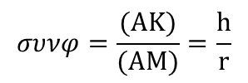
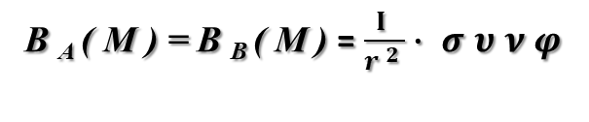
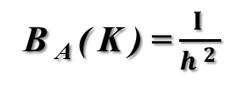
ΕΡΩΤΗΣΗ 2
Α
Β
Α
Β
h
r
h
r
φ
$$συνφ=\frac{(ΑΚ)}{(ΒΚ)}=\frac{h}{r}$$
φ
$$συνφ=\frac{(ΑΚ)}{(ΑΜ)}=\frac{h}{r}$$
φ
K
Μ
Λ
K
Μ
Λ
Β(Κ)=Β_{Α}(Κ)+Β_{Β}(Κ)
Β(Μ)=Β_{Α}(Μ)+Β_{Β}(Μ)
Β_{Α}(Κ)=$\frac{Ι}{h^{2}}$
Β_{Α}(Μ)=Β_{Β}(Μ)=$\frac{Ι}{r^{2}}∙συνφ$
Β_{Β}(Κ)=$\frac{Ι}{r^{2}}∙συνφ$
$$r^{2}=h^{2}+{(KM)}^{2}$$
$$r^{2}=h^{2}+{(AB)}^{2}$$

Slide 39
ΕΡΩΤΗΣΗ 3
Στο σχήμα που ακολουθεί παρουσιάζεται η κατακόρυφη τομή ενός φωτογραφικού στούντιο. Η φωτογράφηση θέματος στο σημείο Α του δαπέδου απαιτεί φωτισμό 160 Lux. Εάν στις θέσεις Α₁ και Α₂ πρόκειται να τοποθετηθούν δυο όμοιες, ισότροπες φωτογραφικές λάμπες να υπολογιστεί η ένταση της κάθε μιας.

Slide 40






ΕΡΩΤΗΣΗ 3
Α₁
Β(A) = B₁(A)+B₂(A)
r₁
Α₂
2 m
r₂
Β₁(A)=$\frac{I}{r_{1}^{2}}∙συνφ_{1}$
$$συνφ_{1}=\frac{h_{1}}{r_{1}}$$
φ₁
φ₂
1 m
Β₂(A)=$\frac{Ι}{r_{2}^{2}}∙συνφ_{2}$
$$συνφ_{2}=\frac{h_{2}}{r_{2}}$$
K
1 m
Α
1 m
Λ
$$r_{1}^{2}=h_{1}^{2}+{(ΑK)}^{2}$$
$$r_{2}^{2}=h_{2}^{2}+{(ΑΛ)}^{2}$$

Slide 41
Φωτομετρία 12
Φακός με διάμετρο d=8cm και εστιακή απόσταση f=25cm δημιουργεί το εστιασμένο είδωλο του ήλιου σε πέτασμα. Εάν Β₁ είναι ο έντονος φωτισμός του κυκλικού ίχνους ενώ Β₂ είναι ο αντίστοιχος φωτισμός της επιφάνειας του πετάσματος να υπολογιστεί αναλυτικά το πηλίκο Β₁/Β₂. Δίνεται η διάμετρος του ήλιου D=1.39x10⁹m και η απόσταση γης – ήλιου L=1.5x10¹¹m.
Να υπολογιστεί η διάσταση του κυκλικού ίχνους του ειδώλου του ήλιου στο προηγούμενο πρόβλημα.

Slide 42
Φωτομετρία 12
Φωτισμός ειδώλου στο πέτασμα :
Β₁=(Φωτεινή ροή στην επιφάνεια του ειδώλου) / εμβαδόν σχηματιζόμενου ειδώλου =
=(Φωτεινή ροή στην επιφάνεια του ειδώλου) /
(f ² / L ²) (π D² /4).
Φωτισμός στην επιφάνεια του πετάσματος (= Φωτισμός στην επιφάνεια του φακού) :
B₂=(Φωτεινή ροή στην επιφάνεια του φακού) /
εμβαδόν επιφάνειας φακού)=
(Φωτεινή ροή στην επιφάνεια του φακού) / (πd² /4).

Slide 43
Φωτομετρία 12
Τώρα διότι η φωτεινή ροή στην επιφάνεια του φακού ισούται ακριβώς με την φωτεινή ροή στην επιφάνεια του ειδώλου θα ισχύει :
Β₁ / Β₂ = (πd² /4) / (f ² L ²) (π D² /4)= (d L / f D)² =1200
Δηλαδή στο είδωλο του ήλιου ο φωτισμός είναι κατά 1200 φορές μεγαλύτερος από ότι στο υπόλοιπο πέτασμα.
Διάσταση κυκλικού ηλιακού ίχνους
Ισχύει : Ε/Α =(f/α)² και έτσι Ε=Α (f/α)² =(πD²/4) (f/L)² και έτσι υπολογίζεται ότι η διάμετρος του κυκλικού, ηλιακού ίχνους είναι 2.3mm.

Slide 44
Ευχαριστώ πολύ
για
την προσοχή σας

